Slide 1
知識科学概論
3I 11番 左京翔琉

Slide 2

パーセプトロンとは
パーセプトロンとは、脳の神経細胞（ニューロン）をまねた計算のしくみです。いくつかの入力を受け取り、それぞれに重みを掛けて合計し、合計が基準を超えるかどうかで1か0かの2択を出します。
入力
重み
入力
重み
合計＋ バイアス
出力
入力
重み

Slide 3
多層パーセプトロンと単純パーセプトロンの違い
単純パーセプトロン
多層パーセプトロン
データを受け取る「入力層」と結果を出す「出力層」の2層のみで構成されます。
入力層と出力層の間に「隠れ層（中間層）」を1つ以上挟んだ3層以上の構造をしています。
隠れ層
入力
入力
出力
出力
入力
入力

Slide 4
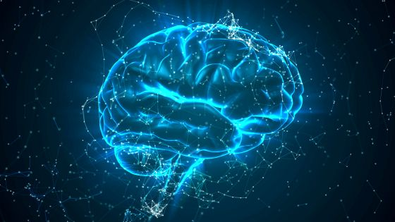
ニューラルネットワークとは
ニューラルネットワークとは、人間の脳の動きを真似してデータをAIに処理させる機械学習のモデルの1つです。各層のニューロンがシナプスによって互いに接続され、ネットワークを構成します。

Slide 5
階層型ニューラルネットワークとは
データを入力する「入力層」、データの計算を行う「隠れ層（中間層）」、結果を出力する「出力層」の3つ以上の階層構造を持った数理モデルです。
入力層
隠れ層
出力層

Slide 6
階層型ニューラルネットワークの仕組み
1. 順伝播（計算・予測）
・入力データに重み（重要度）を掛けて足し合わせ、次の層へ伝達
・活性化関数で変換しながら出力層まで計算し、仮の答え（予測値）を出す
2. 誤差の算出
・出された「予測値」と「正解データ」のズレ（誤差）を計算
3. 誤差逆伝播（学習・修正）
・誤差を出力層から入力層へ逆向きにたどり、原因となる重みを特定
・誤差が最小になるよう、各層の重みを微調整（勾配降下法）

Slide 7
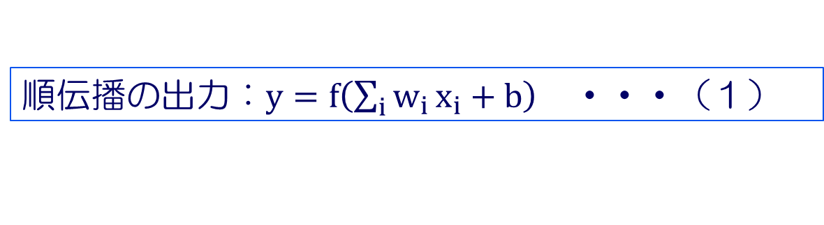
階層型ニューラルネットワークの処理手順
まず重みをランダムに初期化し、入力と重みの積和に活性化関数を通して出力を計算します。次に正解との誤差を求め、誤差の傾きを使って重みを更新します。これを誤差が十分小さくなるまで何千、何万回とループさせます。
重みの初期化
順伝播（出力計算）
収束判定
逆伝播（重み更新）
誤差計算
順伝播の出力：$y=f\left(\sum_{i}{w_{i}}x_{i}+b\right)$ ・・・（１）
重みの更新：$w_{new}=w_{old}−η\frac{∂E}{∂w}$・・・（２）

Slide 8
相互結合型ニューラルネットワークとは
相互結合型とは、ネットワーク内の自分以外のすべてのニューロンと対等に結合している。 相互結合ニューラルネットワークは、ある初期状態から出発して、 すべてのニューロンに影響を与えながら状態を変化していく。

Slide 9
相互結合型ニューラルネットワークの仕組み
ネットワーク全体の状態を表す「エネルギー関数」を定義。状態が変化するたびにエネルギーが必ず減少する仕組みになっており、最終的にエネルギーが極小となる安定状態（アトラクタ）に落ち着くことで解を得る。

Slide 10
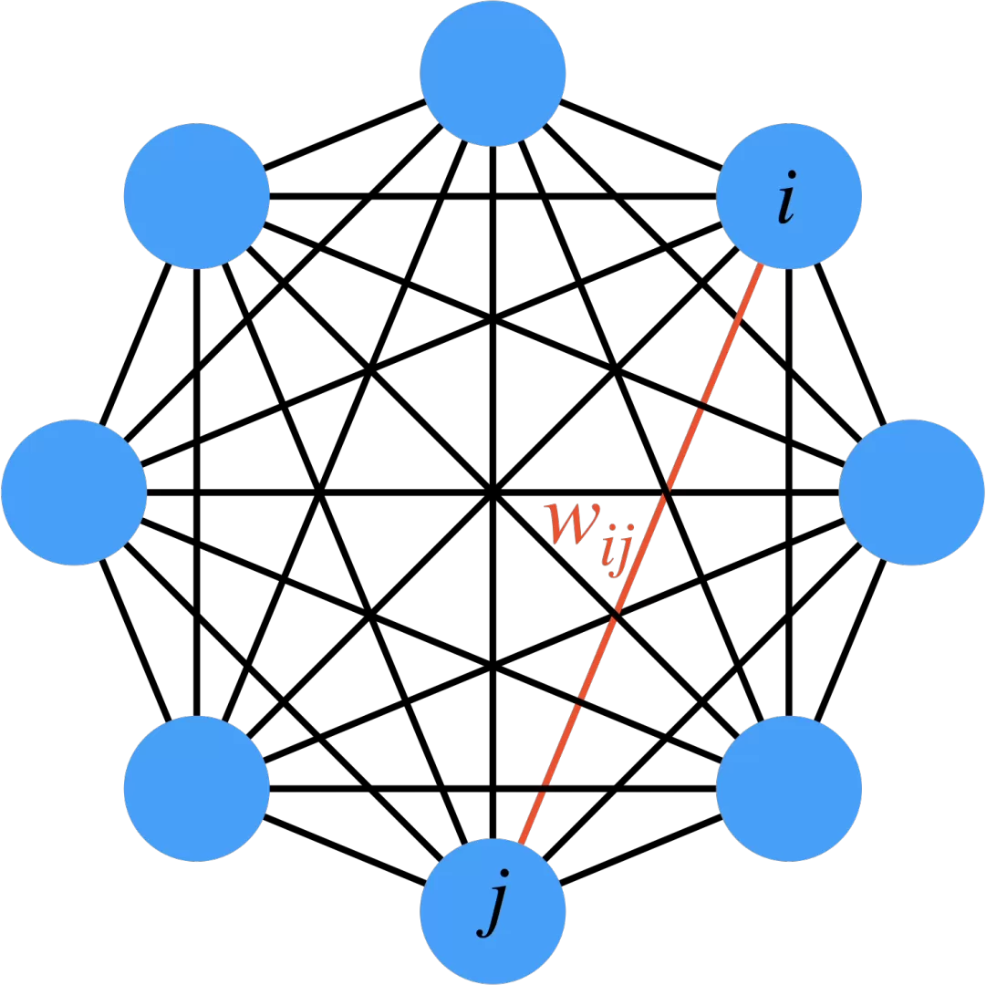
相互結合型ニューラルネットワークの種類
1. ホップフィールド・ネットワーク（Hopfield Network）
相互結合型ネットワークの最も基本的なモデルです。
特徴: ネットワーク全体の状態を表す「エネルギー関数」が定義されてる。
課題:本来の記憶とは異なる「偽の記憶（局所最適解）」に陥ってしまう

Slide 11
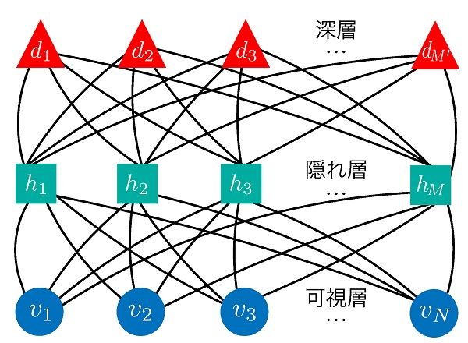
相互結合型ニューラルネットワークの種類
2. ボルツマンマシン（Boltzmann Machine）
ホップフィールド・ネットワークに確率的な要素（熱ゆらぎ）を導入して改良したモデルです。
特徴: 真の最適解に到達しやすくなっています。
課題: 学習の収束に膨大な計算時間がかかります。

Slide 12
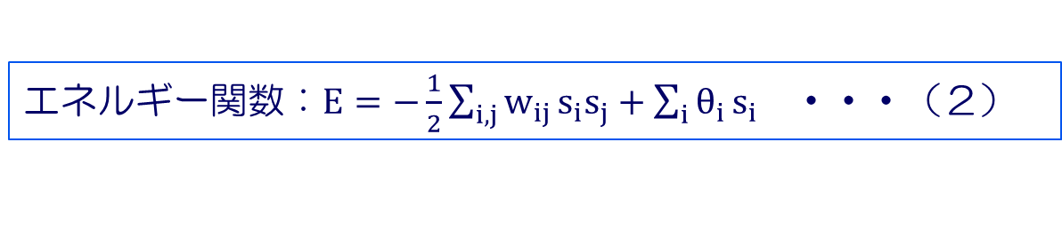
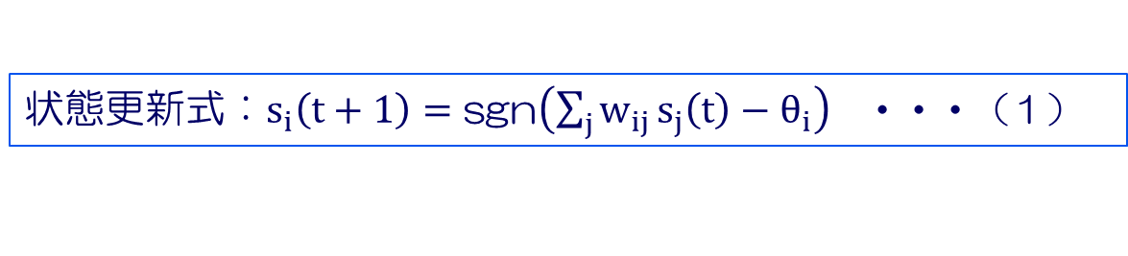
相互結合型ニューラルネットワークの処理手順
あらかじめ記憶させたいパターン等から重みを決めておき、初期データを入力します。その後、ニューロンを1つずつ選び、状態を更新します。このときエネルギーは単調に減少し、どのニューロンを選んでも状態が変わらなくなった時点で処理終了となります。
結合重みの設定
初期状態の入力
終了
ニューロンをランダムに1つ選択
状態更新（発火判定）
状態更新式：$s_{i}\left(t+1\right)=\text{sgn}\left(\sum_{j}{w_{ij}}s_{j}\left(t\right)−θ_{i}\right)$ ・・・（１）
エネルギー関数：$E=−\frac{1}{2}\sum_{i,j}{w_{ij}}s_{i}s_{j}+\sum_{i}{θ_{i}}s_{i}$ ・・・（２）

Slide 13
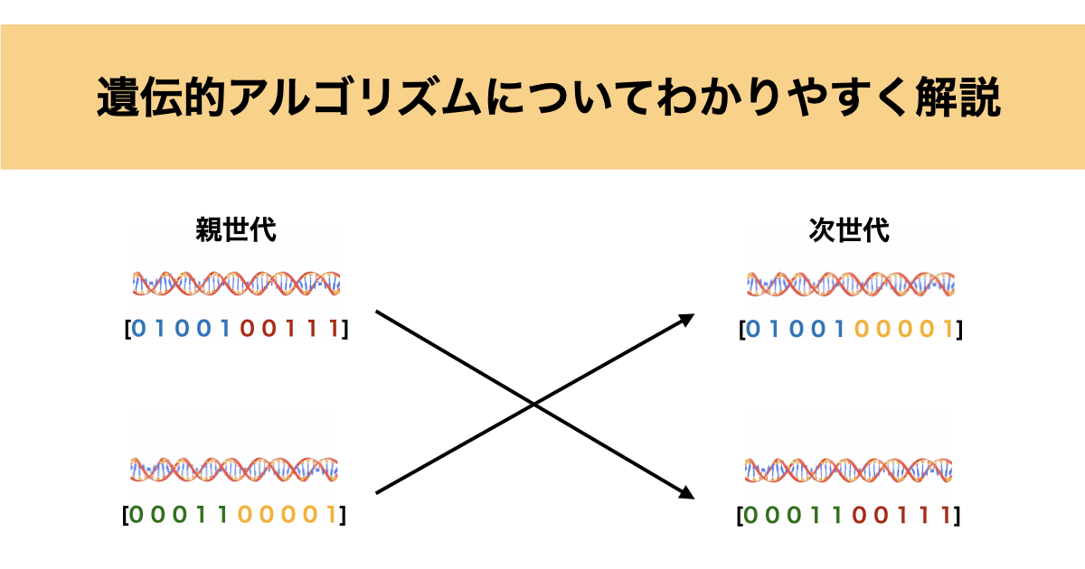
遺伝的アルゴリズムとは
遺伝的アルゴリズム（G.A.:Genetic Algorithm）とは簡単にいうと、生物の進化をまねた最適化手法です。『環境に適応した強い個体が生き残り、次世代へ遺伝子を受け継ぐ』という自然淘汰の仕組みをプログラムで再現しています。

Slide 14
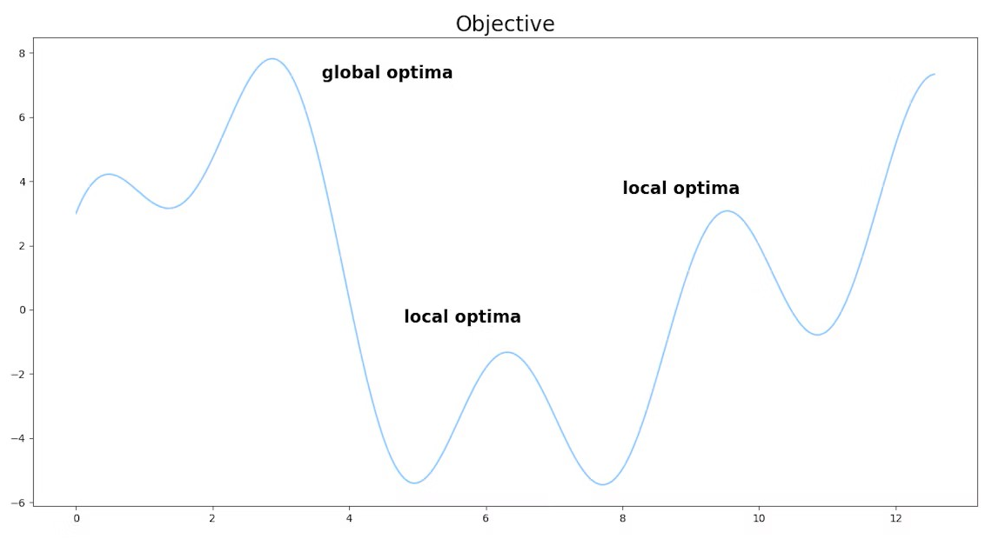
遺伝的アルゴリズムの仕組み
なぜ近似解を得られるのか？
厳密解を求めようとすると組み合わせ爆発が起きる問題に対し、「大域的な探索（突然変異や高温時のジャンプ）」で局所解を回避しつつ、「局所的な探索（交叉や低温時の収束）」で良い解の周辺を効率よく絞り込むため。
シミュレーテッド・アニーリングとは、「焼きなまし法」とも呼ばれ、大域的最適化問題へのアプローチ方法の一つです。

Slide 15
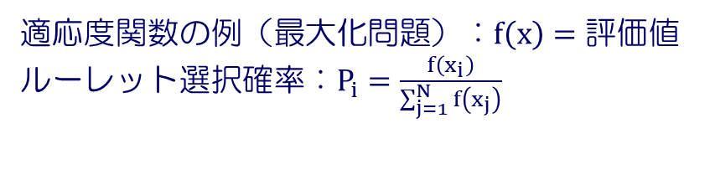
遺伝的アルゴリズムの処理手順
ランダムな遺伝子を持つ初期集団を作り、それぞれの優秀さを『適応度関数』で評価します。次に、適応度に比例した確率で親を『選択』し、遺伝子の一部を入れ替える『交叉』と、稀に遺伝子を反転させる『突然変異』を行って次世代を作ります。これを何世代も繰り返すことで解を進化させます。
初期集団の生成
終了条件を満たすまで
突然変異（一部をランダム反転）
適応度評価
選択（優秀な個体を残す）
交叉（遺伝子の組み換え）
適応度関数の例（最大化問題）：$f\left(x\right)=\text{評価値}$
ルーレット選択確率：$P_{i}=\frac{f\left(x_{i}\right)}{\sum_{j=1}^{N}{f}\left(x_{j}\right)}$

Slide 16
各アルゴリズムが得意とする問題について
アルゴリズム | 得意とする問題 | 具体例
階層型NN | パターン認識、分類、予測（教師あり学習） | 画像認識、音声認識、株価・売上予測
相互結合型NN | 連想記憶、組み合わせ最適化（制約充足） | ノイズ除去・画像復元、巡回セールスマン問題（小規模）
遺伝的アルゴリズム | 大規模な組み合わせ最適化、探索問題 | スケジューリング（シフト作成）、配送ルート最適化、構造設計

Slide 17
”知識”との関係
階層型NN：データから帰納的に獲得された「暗黙知（経験則）」。（重みというブラックボックスな数値群として知識が分散保持される）
相互結合型NN：ネットワークの結合構造そのものに埋め込まれた「記憶・制約条件としての知識」。（エネルギー地形という形で知識が静的に設計される）
遺伝的アルゴリズム：適応度関数という形で人間が与える「評価基準（目的の知識）」と、世代交代で蓄積される「生存戦略（形質）」。

Slide 18
出典
https://developers.agirobots.com/jp/classical-hopfield-network/
https://academist-cf.com/journal/?p=10216
https://boritaso-blog.com/genetic_algorithm/#google_vignette
https://qiita.com/meltyyyyy/items/096efb08fb4ec532c330
https://gigazine.net/news/20230502-language-from-brain-ai-mri/

